Slide 1
Презентація на тему: «Українська діаспора в світі»
Виконав
учень 11 класу
Драчук Микола

Slide 2
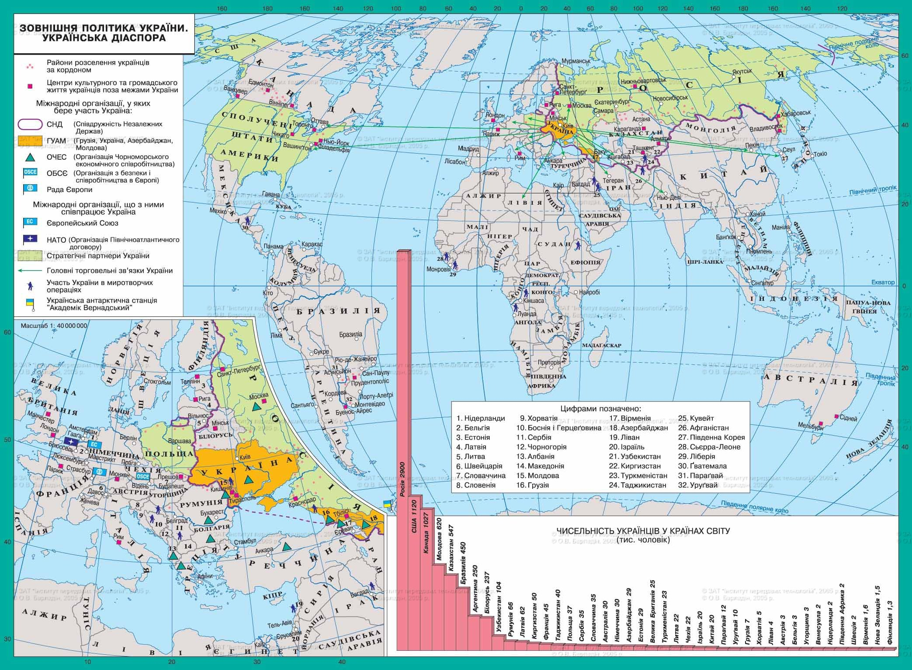
Усього у світі поза межами України проживає приблизно 10 млн. людей українського походження.

Slide 3
Українська діаспора
Росія
Східна
Західна
США
Канада
Білорусь
Молдова
Бразилія
Франція
Казахстан
Німеччина
Узбекистан
Українська діаспора - сформувалася в основному внаслідок сталінських депортацій і міграції часів II Світової війни.

Slide 4
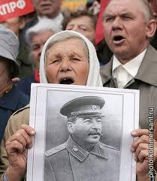
Західна діаспора
Західна діаспора сформувалася в результаті переселення людей у країни Західної Європи, Північної і Південної Америки. На даний момент в США проживає 1,5 млн. осіб, в Канаді - близько 1,2 млн. чоловік, у Польщі - 300 тис. чоловік, в Бразилії 500 тис. чол. Всього в західній діаспорі проживає 4 млн. чоловік. На переселення вплинули фактор переслідування людей сталінізмом, а також безправне становище селян на початку XX століття.

Slide 5
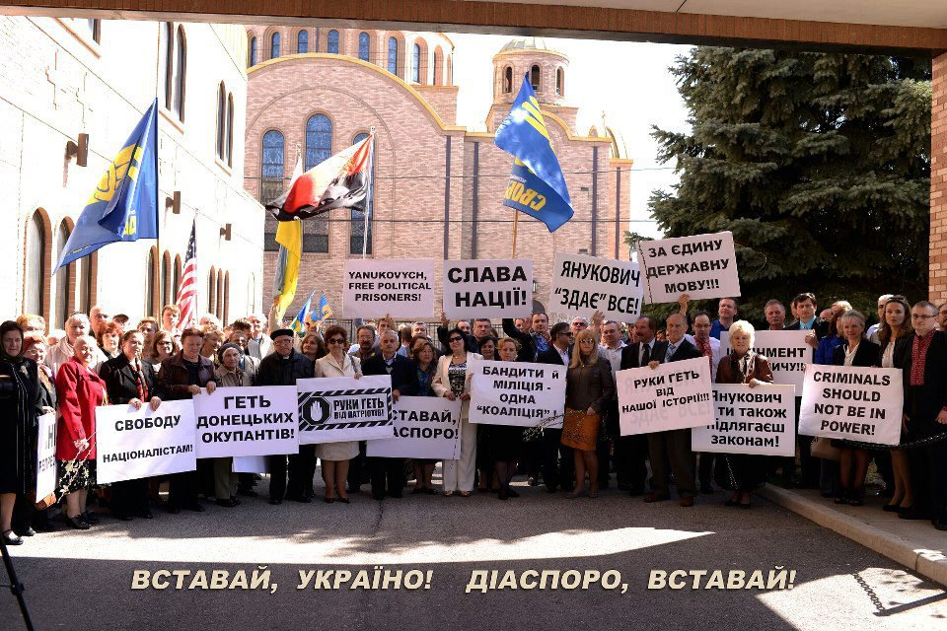
Східна діаспора
Найбільшою за чисельністю діаспорою є російська. Загальна чисельність українців в Росії складає 4 млн. чоловік. У Молдові проживають 600тис. українців, які складають 14% населення республіки. Східна діаспора включає в себе українців Росії, Середньої Азії та інших країн СНД. В Казахстані проживає 890 тис. чоловік, в Молдові - 600 тис. чоловік, в Білорусії - 300 тис. чоловік. Східна діаспора утворювалася шляхом переселення українців до внутрішніх губерній Російської імперії, пізніше — до республік колишнього СРСР.

Slide 6
Сьогодні, за різними, підрахунками, поза межами України мешкає майже четверта частина населення нашої країни.

Slide 7
The End

